Slide 1

Elsa Arras - Federazione BCC E.R. arrase@fedemilia.bcc.it
Le opportunità di finanziamento per le imprese
per lo sviluppo del loro potenziale d’innovazione
Giornata della Proprietà Industriale
Eurosportello CCIAA Ravenna
Ravenna, 26 giungo 2014

Slide 2
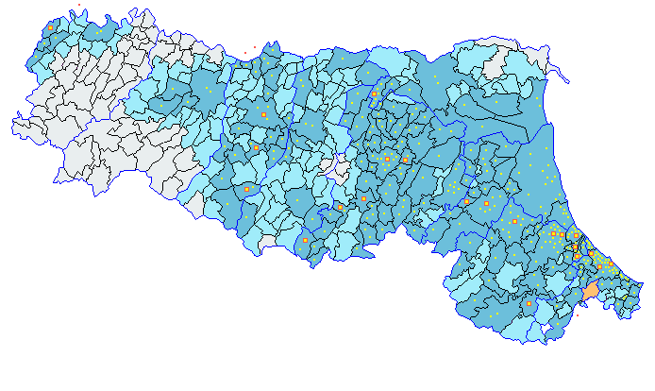
Le BCC Associate: diffusione sul territorio
BCC EMILIA ROMAGNA
(dati al 31.12.2013)
BCC 20
Sportelli 366
Soci 117,235
Dipendenti 2,985
Raccolta 13,922 in milioni di euro
Impieghi 12,510 in milioni di euro

Slide 3




















Le 20 Banche di Credito Cooperativo
Le BCC sono presenti su tutto il territorio della Regione, ognuna con la propria competenza territoriale e la propria autonomia di scelta.

Slide 4
Le opportunità di finanziamento per le imprese per lo sviluppo del loro potenziale d’innovazione
Opportunità dal Fondo Centrale di Garanzia
http://www.fondidigaranzia.it/
http://www.iccreabancaimpresa.it
Opportunità dai fondi rotativi della Regione: Fondo Starter www.fondostarter.eu info@fondostarter.eu

Slide 5
Fondo Centrale di Garanzia
● Il Fondo non interviene direttamente nel rapporto tra banca e impresa: tassi di interesse, condizioni di rimborso, etc…, sono lasciati alla contrattazione tra le parti;
● L’impresa non può inoltrare la domanda direttamente al Fondo: deve rivolgersi ad una banca per candidarsi a ricevere il finanziamento e, contestualmente, richiedere che sul finanziamento sia acquisita la garanzia diretta; sarà la banca stessa ad occuparsi della domanda;
● Le procedure sono snelle e veloci; l’intervento è concesso, fino ad un massimo dell’80% del finanziamento, su diverse tipologie di operazioni, in una o più soluzioni, che riguardano sia investimenti nel capitale fisso che nel circolante; il Fondo garantisce per ciascun impresa un importo massimo di 2,5 mln;

Slide 6
Fondo Centrale di Garanzia Start Up Innovative
● La garanzia sui finanziamenti bancaria è concessa a titolo gratuito;
● Le domande presentate su queste tipologie di imprese presentano un carattere di priorità;
● L’intervento al Fondo è ammissibile per tutte le tipologie di operazioni, anche in assenza di un programma di intervento; né è richiesta una misura minima del versamento dei mezzi propri;

Slide 7
Fondo Centrale di Garanzia Start Up Innovative
Quadro normativo ed agevolazioni per le start up innovative
Con il Dl «Lavoro», n.76/2013, sono state apportate alcune modifiche sul fronte delle start up innovative, semplificando ed amplificando i requisiti di accesso e le agevolazioni; i contenuti principali della legge sono:
1 Definizione di start up innovativa: essere operativa da meno di 4 anni; avere la sede principale in Italia; avere meno di 5 milioni di euro di fatturato, non deve distribuire utili, avere come oggetto sociale (unico o principale) l’innovazione tecnologica; non essere costituita da una fusione o scissione societaria; è qualificabile come innovativa se il 15% delle proprie spese è in Ricerca & Sviluppo (in alternativa presenza significativa di dottorandi o ricercatori nel team, o proprietaria o licenziataria di brevetti);
2. Registrazione nelle sezioni speciali del Registro delle Imprese create ad hoc presso le Camere di Commercio;

Slide 8
Quadro normativo ed agevolazioni per le start up innovative
3. Abbattimento degli oneri per l’avvio d’impresa; esentate dagli oneri di costituzione e registrazione presso le Camere di Commercio;
4. Disciplina in materia di lavoro: maggiore flessibilità nel rinnovo dei contratti a tempo determinato;
5. I collaboratori possono essere remunerati con stock option ed i fornitore di servizi esterni attraverso il work for equity;
6. Credito d’imposta: pari al 35% del costo aziendale sostenuto per le assunzioni a tempo indeterminato, anche con contratto di apprendistato;
7. Incentivi fiscali, per aziende e privati, per investimenti in start up per gli anni 2013-2014-2015-2016;

Slide 9
Quadro normativo ed agevolazioni per le start up innovative
8. Introduzione dell’equity crowdfunding;la regolamentazione di dettaglio è stata predisposta dalla Consob; l’Italia è l’unico paese dell’UE con una normativa organica sul tema;
9. Sostegno ad hoc del processo di internazionalizzazione delle start up da parte dell’Agenzia ICE (ente pubblico che ha il compito di promuovere i rapporti economici e commerciali italiani con l’estero);
10. Accesso semplificato, gratuito e diretto al Fondo Centrale di Garanzia;

Slide 10
Finanza agevolativa Regionale per le Nuove Imprese
FONDO STARTER
E’ un fondo rotativo di finanza agevolata a compartecipazione privata, finalizzato al supporto delle nuove imprese del territorio regionale.
Istituito dalla Regione Emilia Romagna con Delibera di Giunta n. 1198/2013.
Dotato di un plafond di circa 7 milioni di euro a valere sul POR FESR 2007-2013.
Gestito dall’ATI Fondi Rotativi, costituita da Unifidi e Fidindustria Emilia Romagna.
APERTURA BANDO
dal 4 aprile 2014

Slide 11
Finanza agevolativa Regionale per le Nuove Imprese
FONDO STARTER
Piccole e medie imprese (ex 2003/361/CE e D.M. 18/04/2005);
Con sede legale o operativa in Emilia Romagna;
Costituite successivamente al 01/01/2011;
Non devono essere imprese in difficoltà (ex 2004/c 244/02);
FONDI DISPONIBILI
Fondi pubblici (80%): circa 7 milioni di euro
Fondi privati (20%): 1,75 milioni
Totale fondi: circa 8,75 milioni

Slide 12
CARATTERISTICHE DEI FINANZIAMENTI
Il Fondo interviene concedendo finanziamenti a tasso agevolato con provvista mista, derivante per l’80% dalle risorse pubbliche (Por Fesr 2007-2013 ) e per il restante 20% da risorse messe a disposizione degli istituti di credito convenzionati con l’ATI Fondi Rotativi.
I finanziamenti, nella forma tecnica di mutuo chirografario, possono avere una durata compresa tra 18 e 84 mesi ed un importo compreso tra 25mila euro e 300mila euro.
Finanziamenti ammissibili
Progetti di investimento effettuati da nuove imprese sul territorio regionale, quali:
Interventi su immobili strumentali (acquisizione, ampliamento e ristrutturazione);
Acquisizione di impianti e macchinari;
Acquisizione di brevetti, licenze, marchi e avviamento;
Consulenze tecniche e/o specialistiche;
Spese per la presentazione della domanda
Costo del personale (max 30% progetto)

Slide 13
AGEVOLAZIONE
L’onere effettivo degli interessi a carico dell’impresa beneficiaria è pari alla media ponderata fra i due seguenti tassi:
TAEG (Tasso Annuo Effettivo Globale) pari allo zero% per la parte di finanziamento avente provvista pubblica (80%);
TAEG massimo pari all’Euribor 3 mesi mmp + spread massimo del 5% per la parte di finanziamento con provvista bancaria (20%).

Slide 14
Elsa Arras - Federazione BCC E.R. arrase@fedemilia.bcc.it
Grazie per l’attenzione!

